Slide 1
Нуклеиновые кислоты 10 класс
Зинченко Виктория Сергеевна,
учитель биологии
МКОУ ВСОШ № 2 при исправительной колонии
с.Чугуевка Приморского края

Slide 2
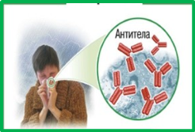
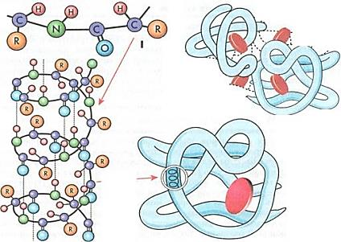
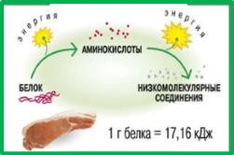
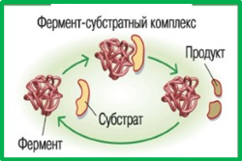
Строение и функции белка

Slide 3
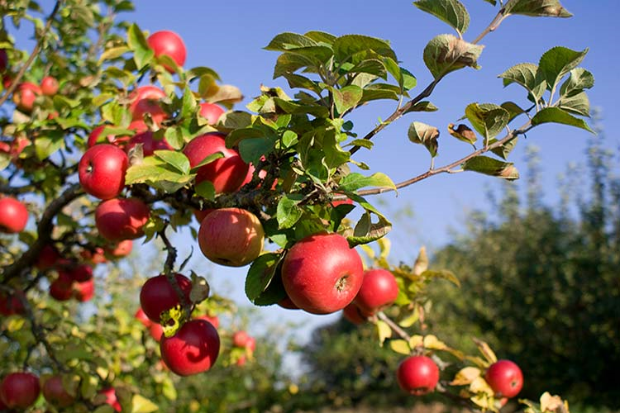

Slide 5
Нуклеиновые кислоты
строение нуклеотида:
мономеры- нуклеотиды
ДНК
тимин
РНК
азотистое
основание
остаток
фосфорной кислоты
углевод

Slide 6
Дезоксирибонуклеиновая кислота - ДНК
Углевод – дезоксирибоза
Азотистые основания комплементарны: аденин А ⎯ тимин Т
цитозин Ц ⎯ гуанин Г

Slide 7
Определите нуклеотиды второй цепи ДНК
А
Т
Г
Ц
А
А
Г
Ц
А
Т
Т
Ц
Г
Г
Т
Т
Т
Ц
Г
Т
А
А
Г
Ц
Ц
А

Slide 9
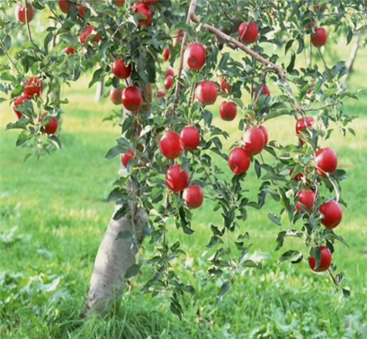
Функция ДНК
ДНК обеспечивает хранение и передачу наследственной информации в разных поколениях.

Slide 10
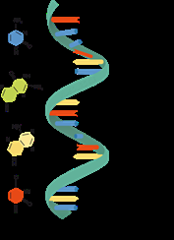
Рибонуклеиновая кислота -РНК
Одноцепочечная молекула
Углевод - рибоза
Азотистые основания: аденин А – урацил У
гуанин Г ─ цитозин Ц

Slide 11
Типы РНК
Рибосомные РНК (рРНК) – входят в состав рибосом.
Транспортные РНК (тРНК) – связывают аминокислоты и транспортируют их к месту синтеза белка.
Информационные РНК (иРНК) – перенос генетической информации от ДНК к рибосомам.

Slide 12
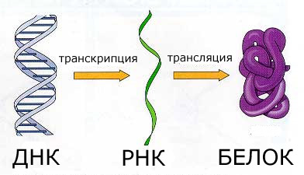
Функция РНК
РНК – переносит информацию о последовательности аминокислот в белках, т.е. от хромосом к месту синтеза белков и участвует в его синтезе.

Slide 13
Чем отличаются нуклеиновые кислоты?
1.углеводом
2. азотистым основанием
3. структурой молекулы
4. функциями

Slide 14
Нуклеиновые кислоты в отличие от крахмала, содержат молекулы:
Азота и фосфора
Водорода и кислорода
Калия и кальция
Серы и магния

Slide 15
Наследственная информация в клетках грибов заключена в:
иРНК
тРНК
Белках
ДНК

Slide 16
Углевод рибоза входит в состав:
ДНК
иРНК
Белка гемоглобина
Крахмала

Slide 17
Что было сложным на уроке? Что вам особенно понравилось ?

